Slide 1
Slovom žalmu k jubileu II 4. stretnutie 16. apríl 2012
Osobnosť Jozefa Búdu
Žalm 63: Túžba za Pánom

Slide 2
Priebeh stretnutia
Večerné chvály
Ján Viglaš
OSOBNOSŤ: Jozef Búda
Ján Ďurica SJ
ŽALM: Ž 63 – Túžba za Pánom
Blažej Štrba
Diskusia
Modlitba
Občerstvenie

Slide 3
Túžba za Pánom
Žalm 63

Slide 4
Postup pri výklade
Žalm 63 v tematickom kontexte Žaltára
Jednotlivé časti Žalmu 63
Témy Žalmu 63

Slide 5
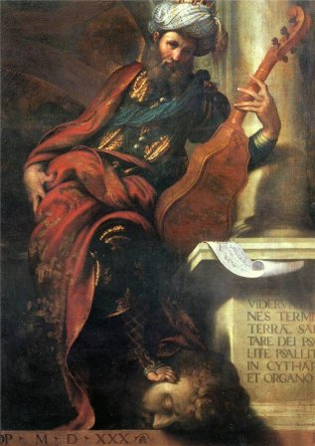
1. Žalm 63 v tematickom kontexte žaltára
Žalm 63 a Dávidovské žalmy

Slide 6
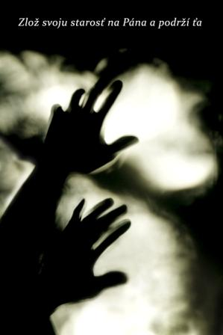
1. Dávidovský žaltár
Cyklus žalospevov žánrový pohľad
Ž 63 v obsahovom kontexte Dávidovského žaltára (51-72)
Prvý Dávidovský žaltár (Ž 3 – 41)
Ž 3-14 – prosebné
Žalospevy (3-7)
Chvála (8)
Vďakyvzdanie (9)
Žalospev y(10-14 )
Druhý Dávidovský žaltár (Ž 51 – 72)
Žalospevy (51.52-60)
Dôvera – chvála (61-64)
Vďakyvzdania (65-68)
Žalospevy (69)
Tematika nepriateľov
Chrám ako miesto azylu, ochrany
Dej v Dávidovskom žaltári (51-72)
Začína sa prosbami (51; 52-55) a pokračuje sa vyznaním jednotlivca i spoločenstva (56-60);
Boh jednako ostáva ticho (65-68), aby sa prišlo k túžobnej prosbe po novom kráľovi (69-72)
Ž 63,1 – Útek
Pred Šaulom (1Sam 23)
Pred synom Absolónom (2Sam 15-17)
M e s i á š s k y ž a l t á r ( Ž 3 – 89 )
1–2 | 3 – 41 | 42 ––– 72 | 73 –– 89 | 90 ––– 106 | 107 ––-–––– 150

Slide 7
2. Žalm 63
Štruktúra

Slide 8
2. Štruktúra Ž 63
A. v. 2 prítomnosť Púšť – smrť
B. vv. 3-6 minulosť Chrám – život
A´. vv. 7-9 prítomnosť Noc – istota
B´. vv. 10-12 budúcnosť Púšť – záhuba
Verše a čas skúsenosti s Bohom
Miesto a symbol situácie

Slide 9
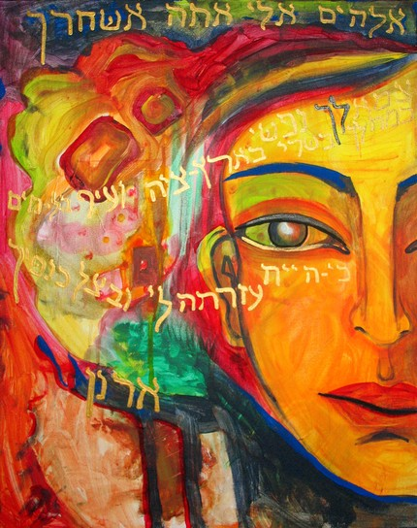
3. Témy Žalmu 63
Témy jednotlivých častí
Komentovanie

Slide 10
Témy modliaceho sa žalmistu
V. 2: Vyjadrenie nesmiernej túžby
Pozorné hľadanie od rána (v. 2)
Vv. 3-6: Spomienka a Prísľub chvály
Vyznanie viery (v. 4)
Spoločenstvo s Bohom ho oblažuje (v. 6)
Vv. 7-9: Istota Božej ochrany
Hľadanie pokračuje v noci (v. 7) a nepozná oddych.
Vv. 10-12: Prosby
Žalmista si praje, aby neprajníci neboli... (V. 10)
Nie je to rojčivá pomstychtivosť, ale dôvera v Boží súd
Za kráľa, strážcu práva, bola povinnosť modliť sa (Ezd 6,10; 7,23)

Slide 11
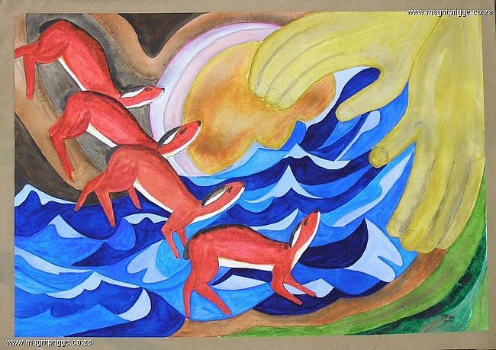
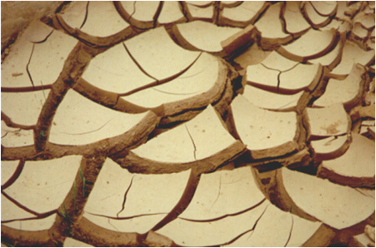
3.1 Nesmierna túžba po Bohu (v. 2)
Bože, ty si môj Boh
Od úsvitu ťa pozorne hľadám
Noc a smäd sú symboly smrti
Pustá vyschnutá zem bez vody
– obraz duše, žalmistu
Od úsvitu ťa hľadám, Ž 63,1-3
(Margit PRUGGE)

Slide 12
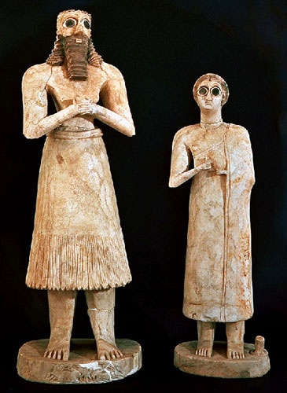
3.2 Spomienka na Chrám (v. 3)
Kontemplácia (v. 3)
Návrat do minulosti – do Chrámu
Pozerať, hľadieť na božstvo
„pozorovať“ (7x; 46,9)
Moc, vznešenosť a slávu v Chráme
„Keď Ježiš vyšiel z chrámu a odchádzal, pristúpili k nemu jeho učeníci a ukazovali mu chrámové stavby.“ (Mt 24,1)
Abu figurínky, z chrámu
Tel Asmur, 2700-2500 pred Kr.

Slide 13
Abu Simbel (Nubia, južný Egypt)
Chrám Ramsesa II.
Vstup do svätyne

Slide 14
3.2 Nasýtený Božou vernosťou (vv. 4-6)
Božia vernosť (v. 4)
lebo tvoja chesed je lepšia než život
Oslavovať perami (7x Ž)
Požehnanie a dlane (v. 5)
Z vedomia Božej vernosti a dobroty
Žehnanie v celom živote
Dvíhanie dlaní k modlitbe
Pozdrav, chvála (134,2)
Prosba, žiadosť (141,2)
Nasýtenie modlitbou (v. 6)
Modlitba je potrava a živá voda (Ž 34,9; 119,103; Pies 5,1)

Slide 15
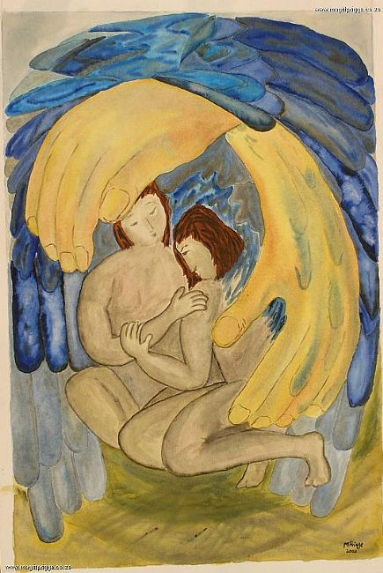
3.3 Istota Božej ochrany
Prenasledovaný v noci
– nezúfa, ale „šepoce“ o Bohu (v. 7)
- šepotať = pamätať Božie diela
Boh – „pomoc“ (porov. Ž 22,20)
Zo svojej minulosti sa učí
Krídla ako symbol ochrany
Obrazy z Chrámových Cherubov
V Egypte boh Horus – sokol - ochrana
Dt 32,11; Mt 23,37
Kto pod ochranou Najvyššieho prebýva a v tôni Všemohúceho sa zdržiava... (Ž 91,1) (M. PRUGGE)

Slide 16
3.4 Záhuba verzus radosť (?)
Tvrdé slová pre kresťanské uši
Žalmista si je istý, že Boh ho zachráni od zlého, a že im odplatí.
„zapchaté budú ústa“ (delikty vypovedané v Ž 50; 52-55)
Ohováranie, osočovanie, krivé obviňovania a svedectvá...
Žalmista musel ujsť z mesta do púšte
Z miesta smrti do miesta bez života
Dt 19,19 – obnoviť spravodlivosť

Slide 17
4. Záver

Slide 18
Božia vernosť
Modlitba ako životný štýl – nie cieľ
Pohľad s dôverou
Radosť, ktorá premieňa a neuspokojuje sa len so sebou
Postoj, ktorý privádza do pohybu
Z beznádejne ťažkej chvíli sa prechádza k radosti
Vedomie Božej vernosti a milosrdenstva je kľúčové
Spomienka je počiatkom modlitby, ktorá plodí nádej silnejšiu ako smrť
Skúsenosť nebezpečenstva smrti
...
...

Slide 19
14.5. 2012 Slovom žalmu k jubileu
Osobnosť:
Jozef Murgaš
Čítanie a výklad žalmu
Nadšenie pre Boží dom (Žalm 69)

